Slide 1

Methodology of the Investigation
Matías Araya
Agustín Sandoval
Pablo Osorio

Slide 2

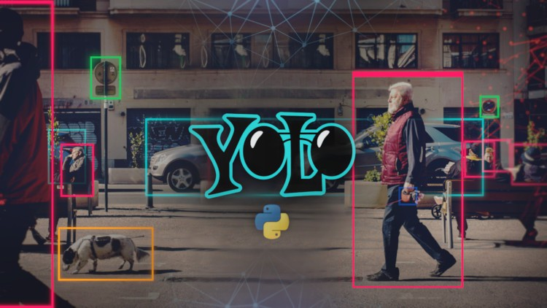
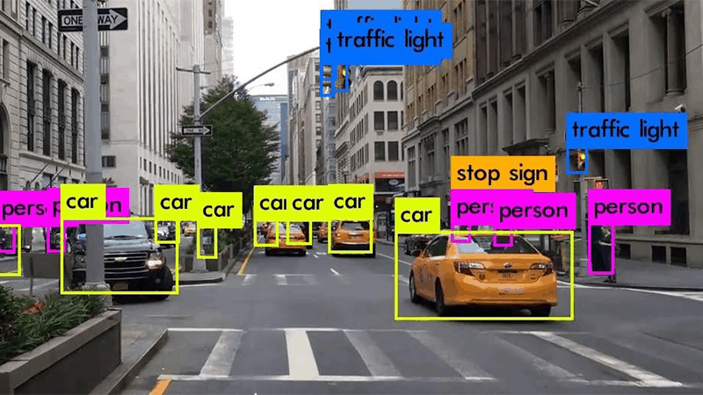
Detección de Objetos
La idea de este proyecto es poder lograr el procesamiento de imágenes que implica la identificación y localización de objetos específicos en una imagen o en un flujo de video.
Para ello utilizaremos el lenguaje Python que es muy popular para la detección de objetos debido a su amplia variedad de bibliotecas de procesamiento de imágenes y aprendizaje automático. Algunas de las bibliotecas más populares para la detección de objetos en Python son OpenCV, TensorFlow y PyTorch,etc. Y gracias a su sintaxis simple que nos va a permitir aprender muchísimo más fácil que cualquier otro lenguaje;cabe destacar que gracias a su simplicidad los algoritmos de IA se adaptan con una grandísima facilidad a él mismo.
Pero en esta ocasión vamos a centrarnos en PyTorch y el sistema de código abierto YOLO.

Slide 3

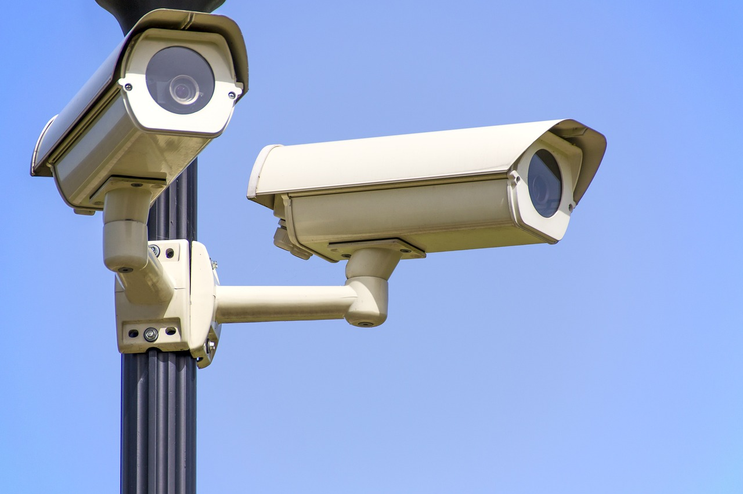
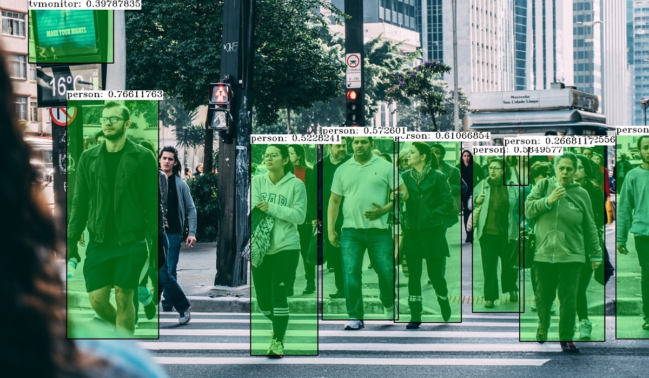
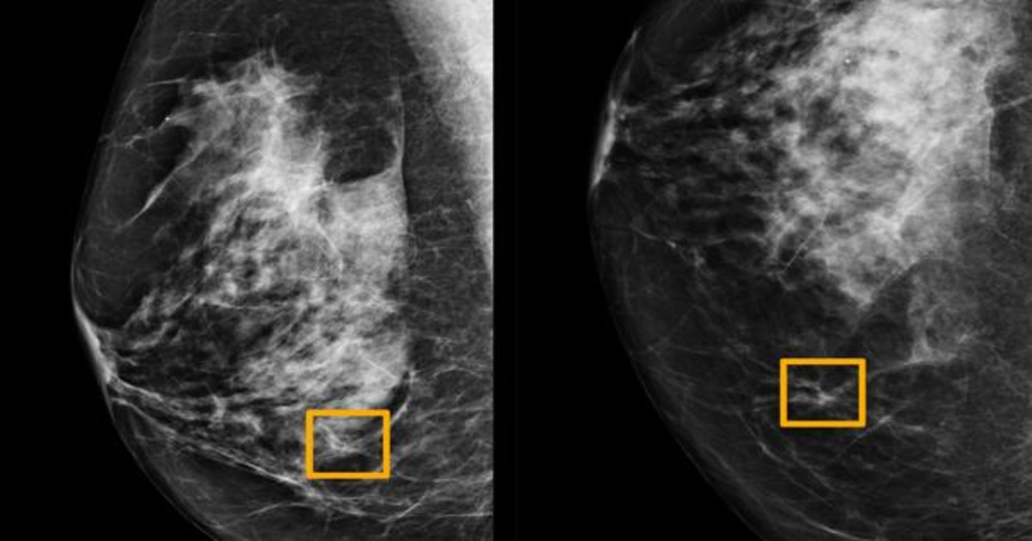
Acerca de la Detección de Objetos
En Python, la detección de objetos se realiza mediante el uso de algoritmos de aprendizaje automático, específicamente redes neuronales convolucionales (CNN) y otros modelos de detección de objetos pre-entrenados. Estos modelos se entrenan en conjuntos de datos de imágenes etiquetadas, lo que les permite reconocer patrones y características en las imágenes y detectar objetos de interés en imágenes nuevas y desconocidas. En resumen se podría decir que es una técnica esencial en cuanto a visión por computadora debido a sus aplicaciones en diversos campos y a su apoyo en técnicas de aprendizaje automático que le permiten lograr una detección precisa y confiable.
Unas de las muchas razones por lo que son importantes las redes neuronales en la detección de objetos es por ejemplo:
Seguridad y vigilancia: La detección de objetos se utiliza en sistemas de seguridad y vigilancia para detectar y reconocer objetos en tiempo real, como personas, vehículos y objetos sospechosos(armas,explosivos,etc.).
Clasificación de imágenes: La detección de objetos se utiliza en la clasificación de imágenes para identificar y separar objetos de diferentes categorías en una imagen, como por ejemplo identificar animales, rios, etc. en una imagen o video de la naturaleza
Medicina:: Los diagnósticos médicos dependen en gran medida del estudio de imágenes, escaneos y fotografías. En ese mismo sentido, la detección de objetos que involucran tomografías computarizadas y resonancias magnéticas se ha vuelto extremadamente útil para diagnosticar enfermedades, por ejemplo, con algoritmos ML para la detección de tumores.

Slide 4

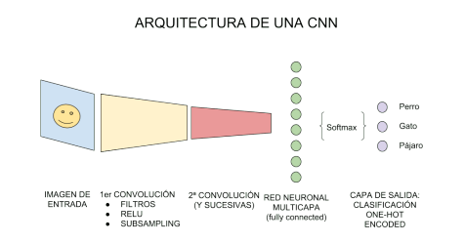
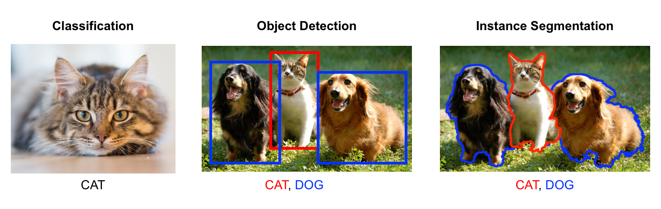
Las redes neuronales Convolucionales (convolutional neural networks, CNN o ConvNets) son un tipo de red neuronal, que surge como variación del perceptrón multicapa.Están especialmente diseñadas para el procesamiento de datos de dos dimensiones, sobretodo reconocimiento de imágenes y señales de voz en espectrogramas, también pueden ser modificadas para la realización de tareas en una dimensión o varias dimensiones.
Ejemplo:

Slide 5


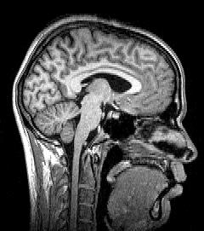
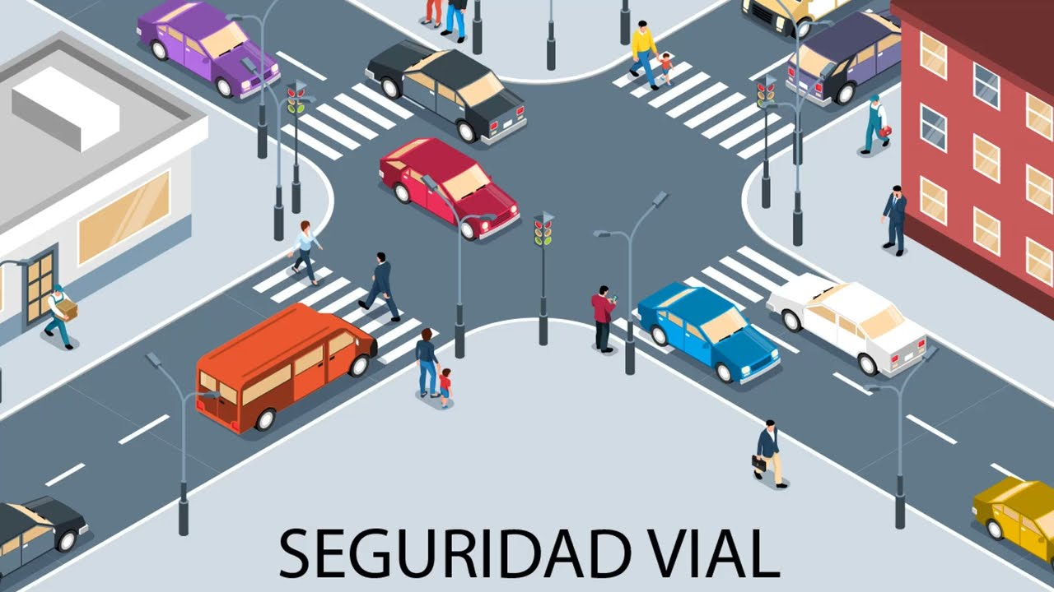
Importancia en la actualidad
Existe una enorme cantidad de situaciones donde se involucra la detección de objetos . Se puede pensar, por ejemplo, en un perímetro amplio alrededor de una gran instalación. En este caso simples sensores de movimiento no son posibles porque darían falsas alarmas, mientras un sistema que detectara personas no fallaría en el caso de que una persona intente cruzar dicho perímetro. O quizás la demostración más común y a la mano es el reconocimiento facial que viene integrado en la mayoría de los smartphones contemporáneos, cada vez que tomamos una foto de una persona, bien sea un selfie o un retrato normal, nuestra cámara utiliza un algoritmo de detección facial para asegurarse de que las caras en la imagen no se distorsionen ni se desenfoquen. Variaciones de este mismo algoritmo es lo que soporta el etiquetado en plataformas sociales como Facebook e Instagram,etc. Pero también se utiliza mucho como sistema de seguridad de bloqueo y así proteger nuestra información.
Hoy en día el reconocimiento de objetos es el núcleo de la mayoría de los programas y software de inteligencia artificial basados ​​en la visión, ya que juega un papel muy importante en la comprensión de la escena, que es popular en casos como dijimos anteriormente de seguridad y redes, pero también como casos muy importantes como: transporte (seguridad víal), medicina, entre otros.

Slide 6




Un poco sobre las Herramientas de Trabajo
: Para poder desarrollar este módulo es necesario usar herramientas de libre disponibilidad. Por una parte está el lenguaje de programación que mejor se adapta a los objetivos, que es Python. Python es un lenguaje de programación interpretado cuya filosofía hace hincapié en una sintaxis que favorezca un código legible. Es un lenguaje de programación multi-paradigma, ya que soporta orientación a objetos, programación imperativa y programación funcional. Es administrado por la “Python Software Foundation” y posee una licencia de código abierto, denominada Python Software Foundation License, compatible con la Licencia pública general de GNU.
: : Es una biblioteca de aprendizaje automático​ de código abierto basada en la biblioteca de Torch, utilizado para aplicaciones como visión artificial y procesamiento de lenguajes naturales, principalmente desarrollado por el Laboratorio de Investigación de Inteligencia Artificial de Facebook (FAIR). Es un software libre y de código abierto liberado bajo la Licencia Modificada de BSD.
: PyCharm es un entorno de desarrollo integrado (IDE) que se utiliza para la programación en Python. “PyCharm Community Edition” [20] se distribuye bajo licencia Apache. La licencia Apache es una licencia de software libre escrito por “Apache Software Foundation”, (ASF).

Slide 7
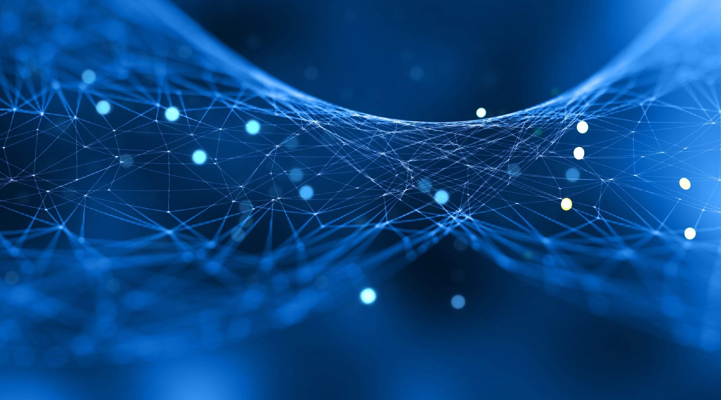

¿Qué código abierto utilizaremos?
¿Qué es
El Algoritmo que usaremos para realizar nuestra inteligencia artificial será YOLO y es debido a su gran rapidez y precisión a la hora de detectar objetos. Lo que nos hemos dado cuenta que lo que lo hace sumamente rápido es su eficaz red neuronal ya que con una sola pasada nos suelta los resultados que buscamos. Además, no solo nos permite adentrarnos en los que sería detección de objetos sino también nos permitió conocer más sobre la detección de peatones y vehículos en videos de vigilancia o la detección de objetos en tiempo real en aplicaciones de realidad aumentada.
?
Es un algoritmo de detección de objetos en imágenes que utiliza una única red neuronal convolucional para predecir simultáneamente las clases y las cajas delimitadoras de los objetos en una imagen. A diferencia de otros enfoques basados en regiones, que dividen la imagen en varias regiones y aplican la detección de objetos a cada región, YOLO considera la imagen completa en una sola pasada.utiliza una estructura de red neuronal especializada que aprende a detectar objetos de diferentes tamaños y aspectos, lo que le permite tener una precisión comparable a los enfoques basados en regiones más lentos.

Slide 8

Objetivos del proyecto
Poder lograr un código claro, legible, organizado, fácil de entender para otros programadores,utilizando los recursos necesarios de manera correcta o eficiente.
Poder lograr una detección de objetos lo más precisa posible para poder otorgar seguridad y confiabilidad al código.
Poder informarnos y capacitarnos cada vez más para poder a futuro mejorar o actualizar el código para que sea capaz de reconocer más objetos, su precisión, etc.
Poder trabajar conjuntamente, brindándonos información y aportando ideas para que sea lo más detallado posible.
Poder ganar experiencia tanto individual como grupalmente para una mejor adaptación laboral en un futuro.

Slide 9









Herramientas utilizadas
Repositorio de Código: Github
Sistema de control: GIT
Software de gestión de proyectos: Jira
Editores de código: Pycharm 2023.1 y Google Colaboratory
Lenguaje: Python version 3.X.X
Bibliotecas: PyTorch
Código abierto: YOLO versión X
Software de Virtualización: VirtualBox versión X
Sistemas Operativos: Windows 11 y Linux Ubuntu 22.04.2

Slide 10

Conclusión
Esperamos crear una herramienta que pueda ser considerada útil y, dentro de nuestros conocimientos y capacidades, bien diseñada y desarrollada. El llevar con paciencia y seriedad cada una de las fases del proyecto nos puede ayudar y enseñar para, en el futuro, llevar a cabo proyectos más complejos.
Deseamos aprender a usar nuevas herramientas y aprender muchas cosas nuevas. Sabemos que aprender de nuestros errores y tener compromiso para superar cada uno de los obstáculos que se nos presenten.

